Slide 1


Технологическая (проектно-конструкторская) практика на предприятии ПАО «Промсвязьбанк»
Туровец Владислав Юрьевич
Студент группы Б9121-09.03.03 ПИЭ

Slide 2

Объект и предмет исследования
Объект
Предмет
Объектом исследования является предприятие ПАО «Промсвязьбанк» Дальневосточной дирекции
Бизнес-процессы, информационная система и техническая деятельность предприятия ПАО «Промсвязьбанк» Дальневосточной дирекции.
Институт математики и компьютерных технологий
2

Slide 3
Цели и задачи
Цели освоения учебной практики
Задачи учебной практики
Закрепление и расширение теоретических и практических навыков.
Закрепление и расширение знаний в области информационных технологий для конкретной экономики.
Ознакомление со структурой и функциями информационной системы предприятия.
Закрепление навыков специальной подготовки в области информационных технологий.
Закрепление знаний по использованию
моделей бизнес-процессов и моделей потоков данных при проектировании информационных систем.
Построить и проанализировать модель бизнес-процессов предприятия.
Проанализировать информационную систему предприятия: оценить уровень автоматизации бизнес-процессов, парк компьютерной техники, вычислительную сеть, используемое программное обеспечение
Выявить недостатки и охарактеризовать существующие проблемы с точки зрения функционирования информационной системы предприятия и автоматизации его бизнес процессов.
Разработать проект программного решения согласно выделенной проблемы.
Институт математики и компьютерных технологий
3

Slide 4
Характеристика предприятия
ПАО "Промсвязьбанк" (далее ПСБ) — один из крупнейших российских банков, предоставляющий полный спектр финансовых услуг как для корпоративных клиентов, так и для частных лиц. Основанный в 1995 году, банк активно развивает свою сеть как в России, так и за её пределами.
ПСБ является ведущим финансовым учреждением, которое активно поддерживает развитие бизнеса и внедрение современных технологий в финансовую сферу.
Институт математики и компьютерных технологий
4

Slide 5
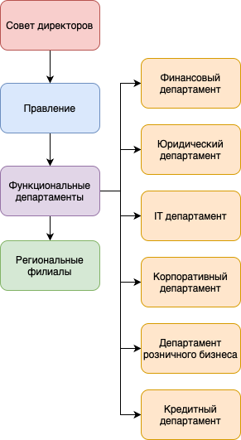
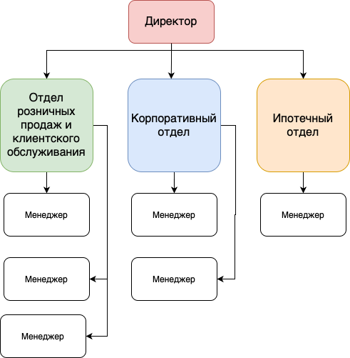
Организационная структура предприятия
Организационная структура ПАО «Промсвязь банк»
Организационная структура регионального филиала
Институт математики и компьютерных технологий
5

Slide 6

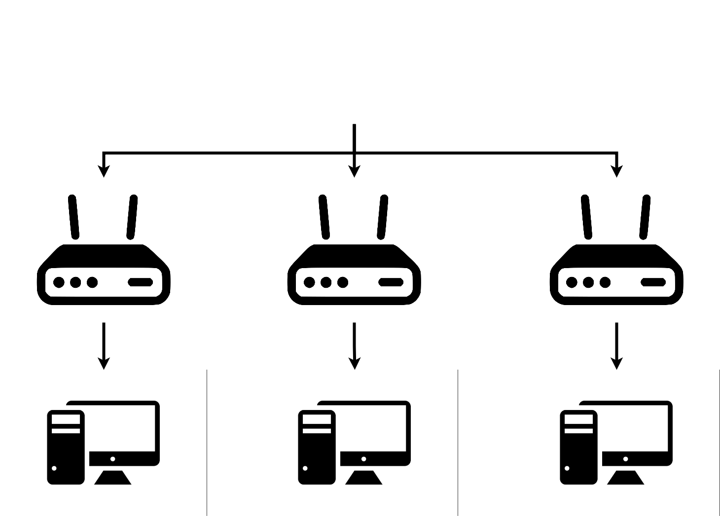
Архитектура ИС компании
Центральный сервер
ПК сотрудников
ПК сотрудников
ПК сотрудников
Архитектура ИС компании
”PSB-retail”
Институт математики и компьютерных технологий
6

Slide 7
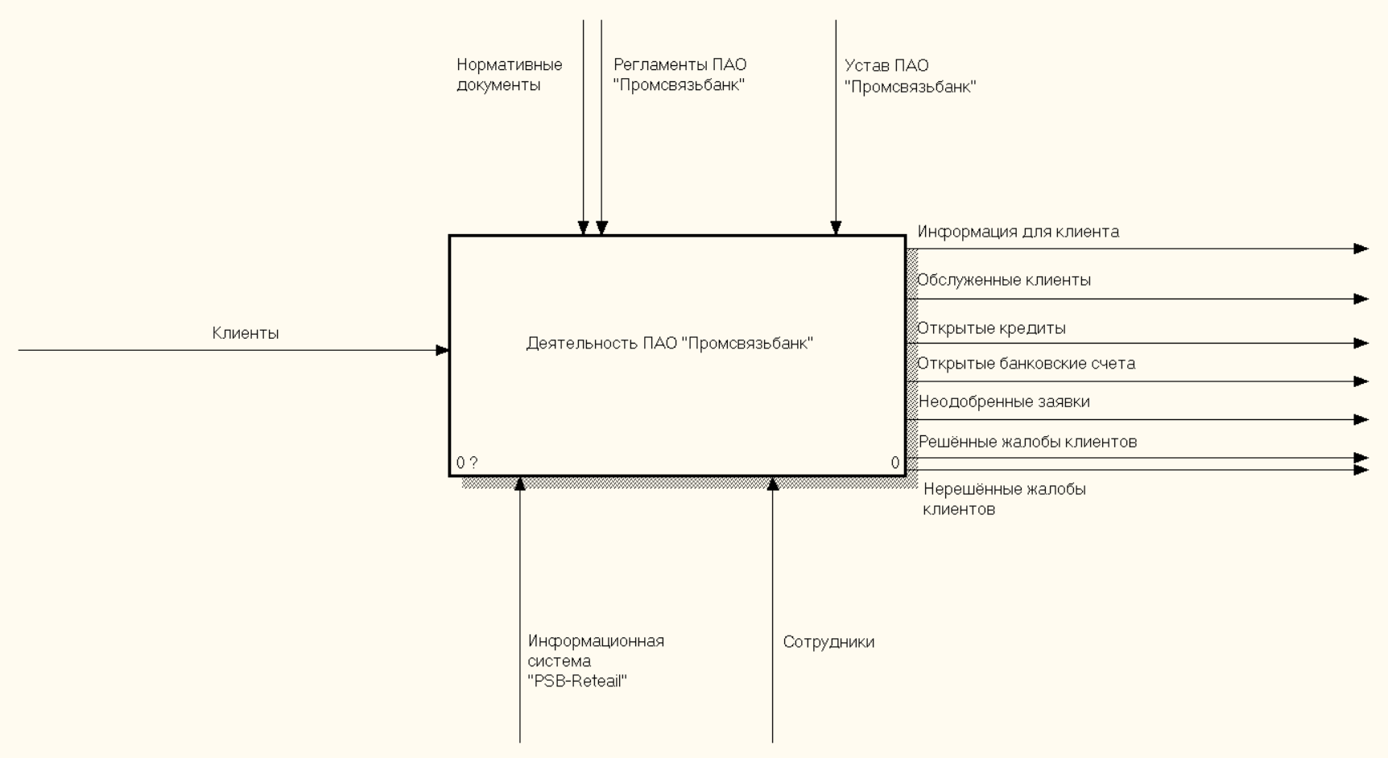
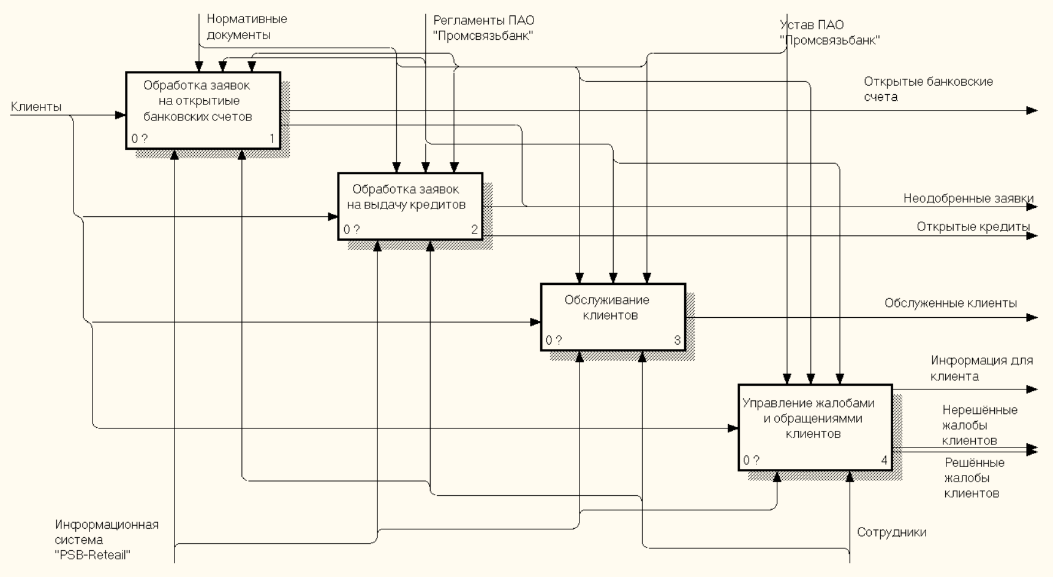
Контекстная диаграмма
Контекстная диаграмма предметной области
Декомпозиция контекстной диаграммы
Институт математики и компьютерных технологий
7

Slide 8
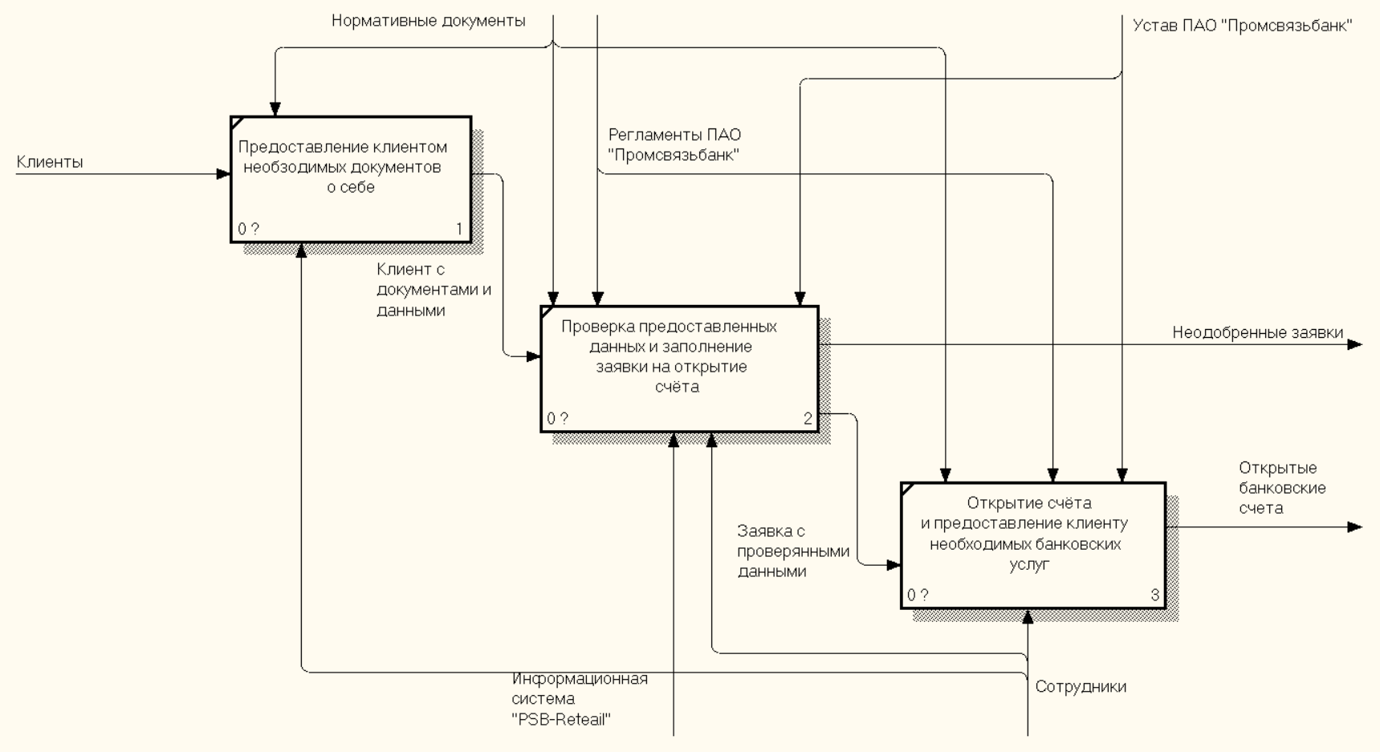
Бизнес-процессы
Бизнес-процесс «Обработка заявок на открытие банковских счетов»
Институт математики и компьютерных технологий
8

Slide 9
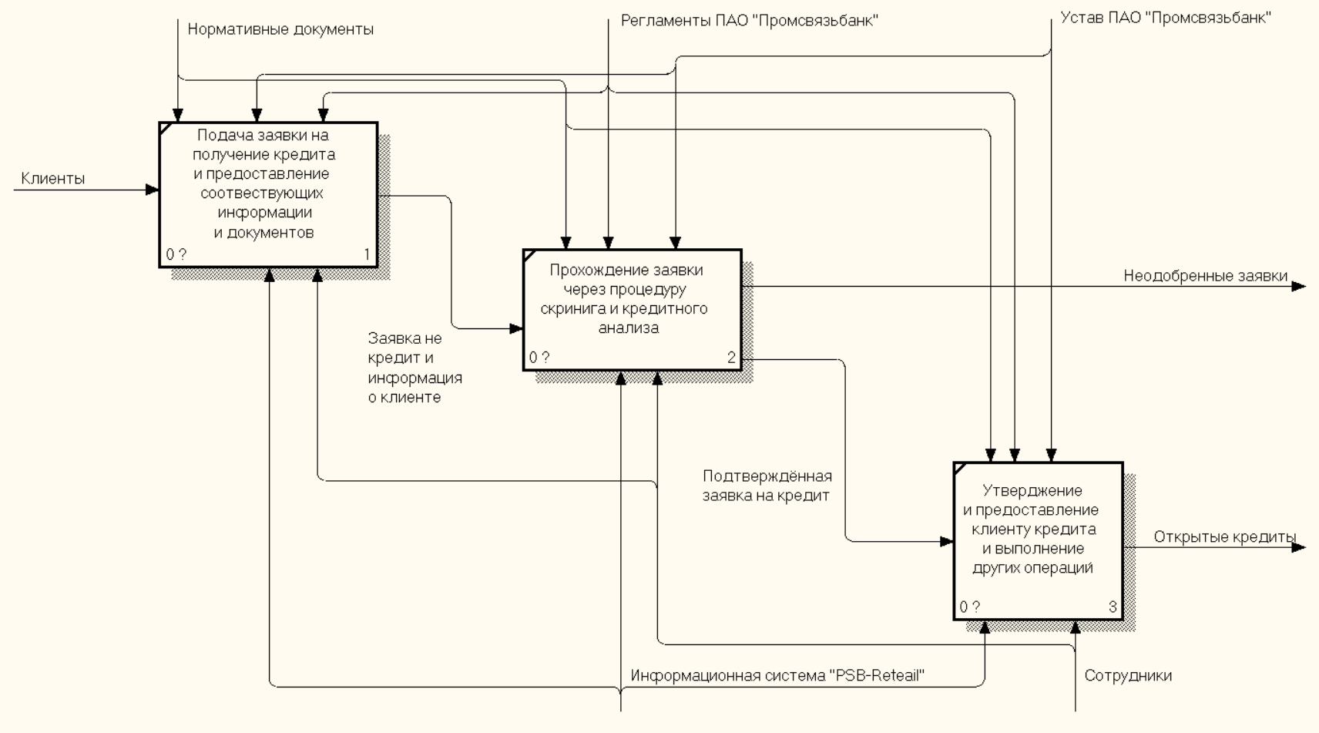
Бизнес-процессы
Бизнес-процесс «Обработка заявок на выдачу кредитов»
Институт математики и компьютерных технологий
9

Slide 10
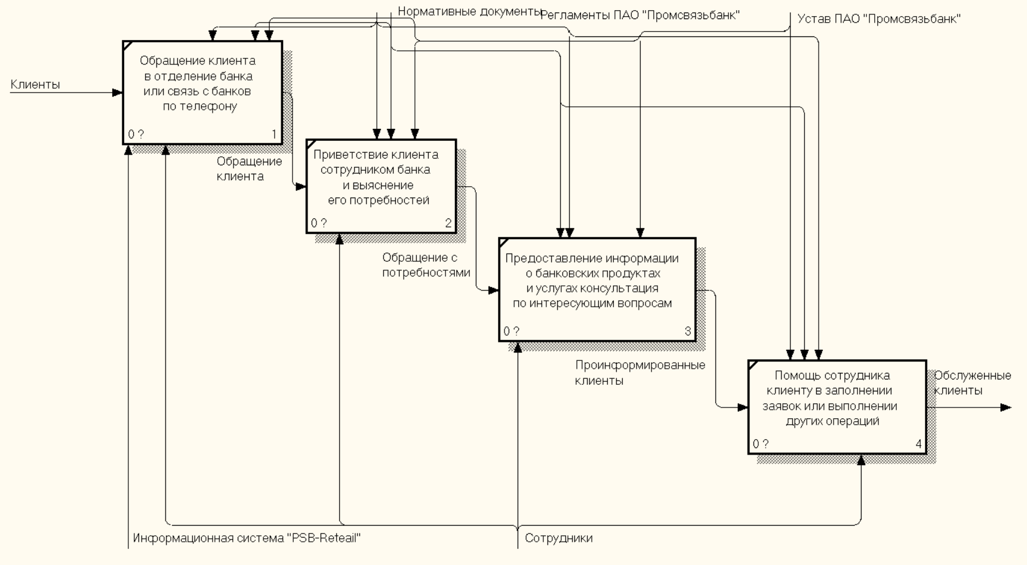
Бизнес-процессы
Бизнес-процесс
«Обслуживание клиентов »
Институт математики и компьютерных технологий
10

Slide 11
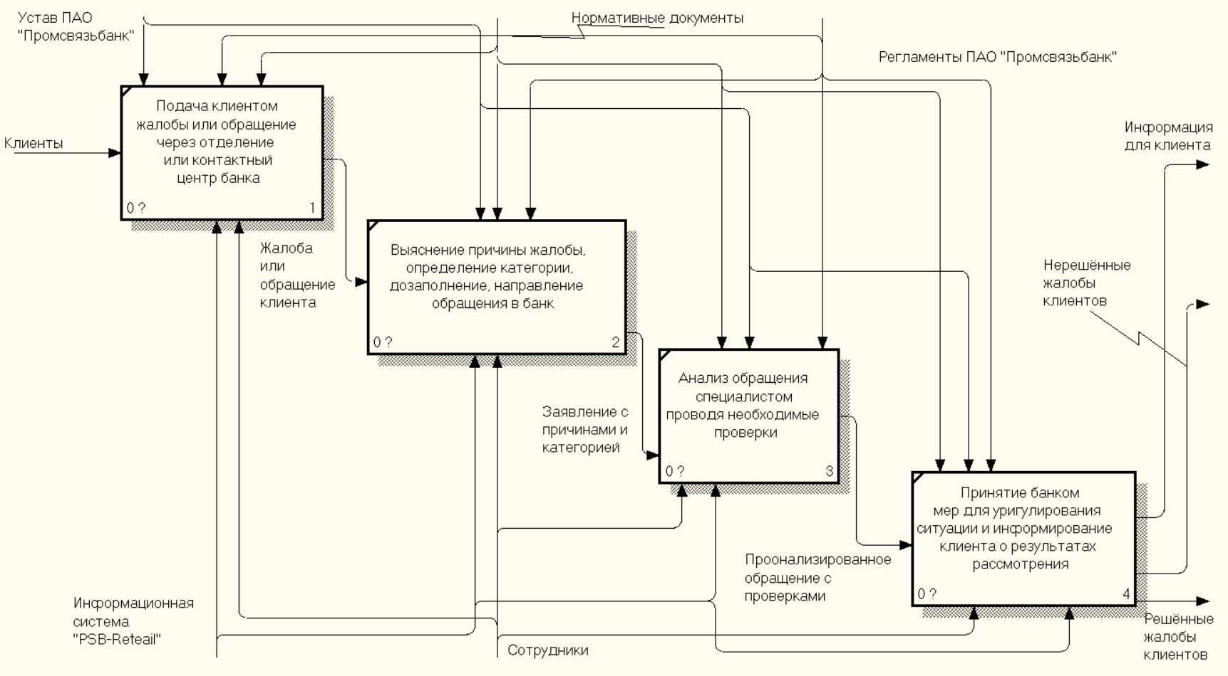
Бизнес-процессы
Бизнес-процесс «Управление жалобами и обращениями клиентов»
Институт математики и компьютерных технологий
11

Slide 12
Проблемма для решения
Наиболее актуальной проблемой для решения является отсутствие возможности обратится в техническую поддержку через сайт.
Техническая поддержка не отсутствует совсем, она присутствует только по телефону. Из этого следует загруженность сотрудников и влияние человеческого фактора на решение возникших проблем.
Институт математики и компьютерных технологий
12

Slide 13
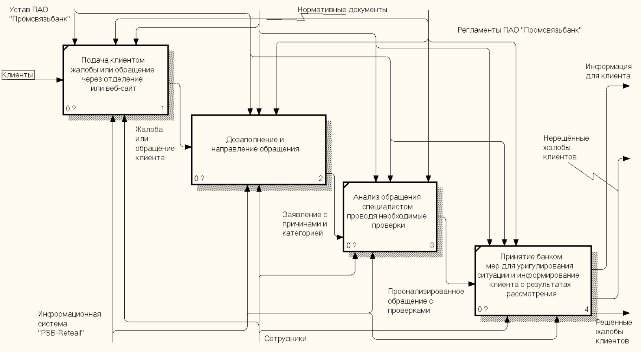
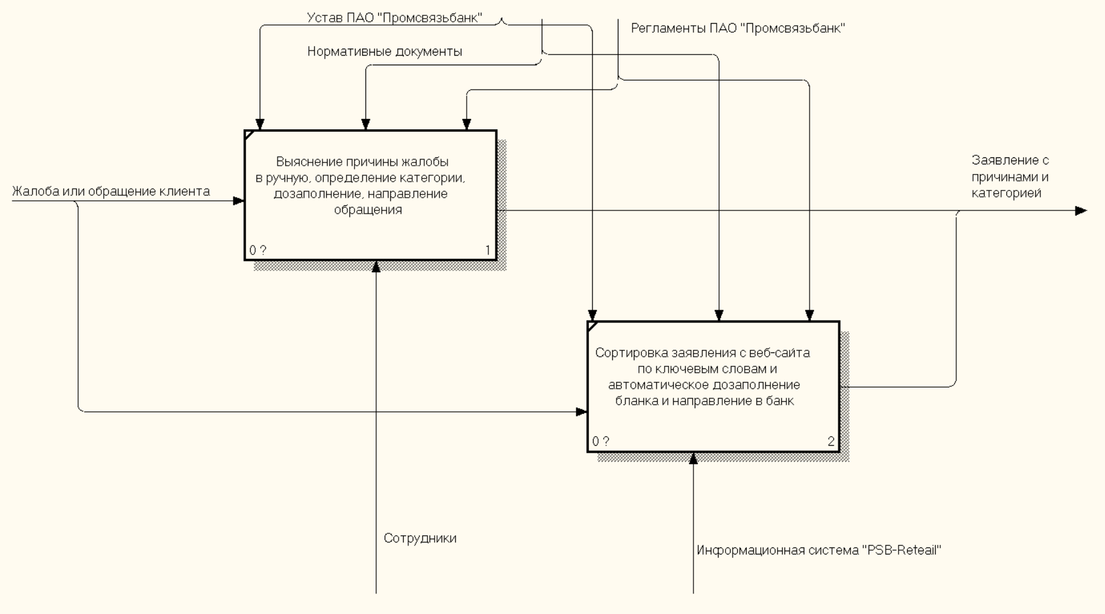
Решение проблеммы
Бизнес-процесс «Управление жалобами и обращениями клиентов»
Бизнес-процесс «Дозаполнение и направление обращения»
Институт математики и компьютерных технологий
13

Slide 14
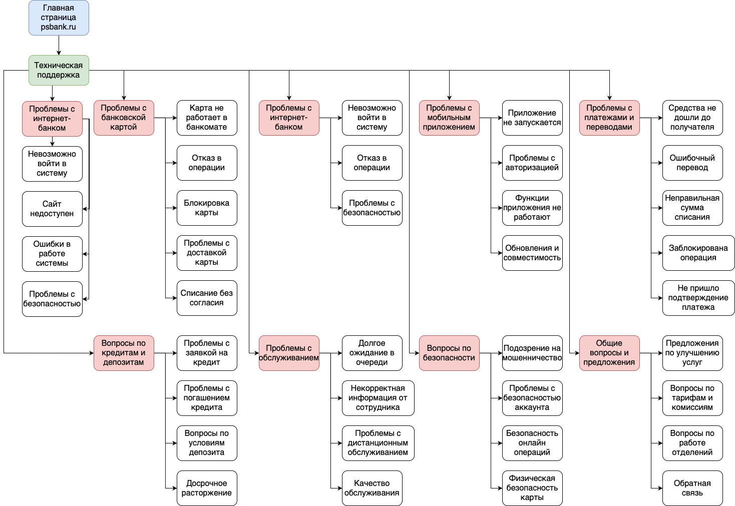
Решение проблеммы
Карта сайта
Институт математики и компьютерных технологий
14

Slide 15
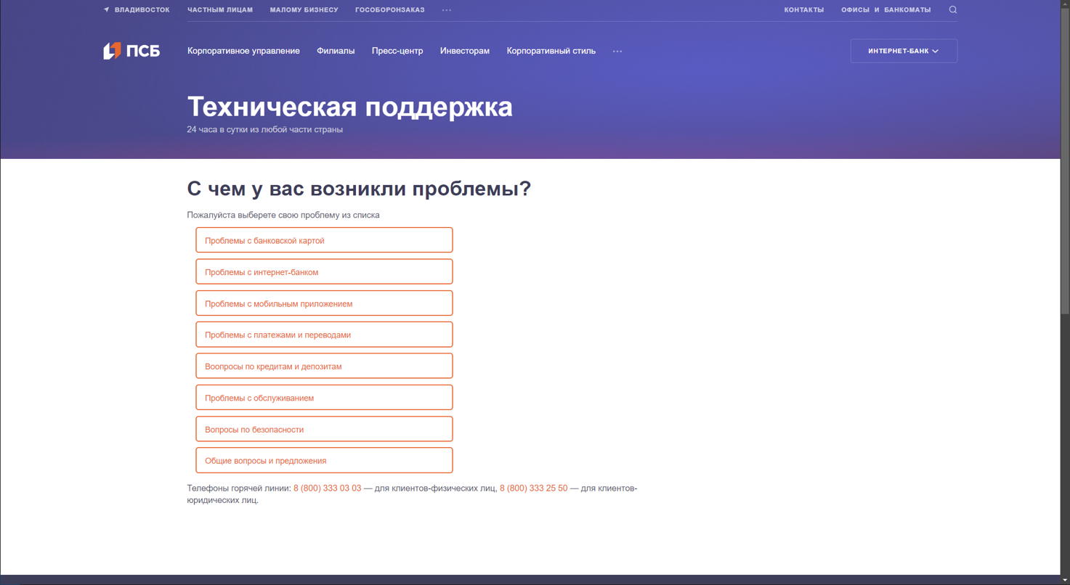
Решение проблеммы
Готовый сайт техподдержки
Институт математики и компьютерных технологий
15

Slide 16
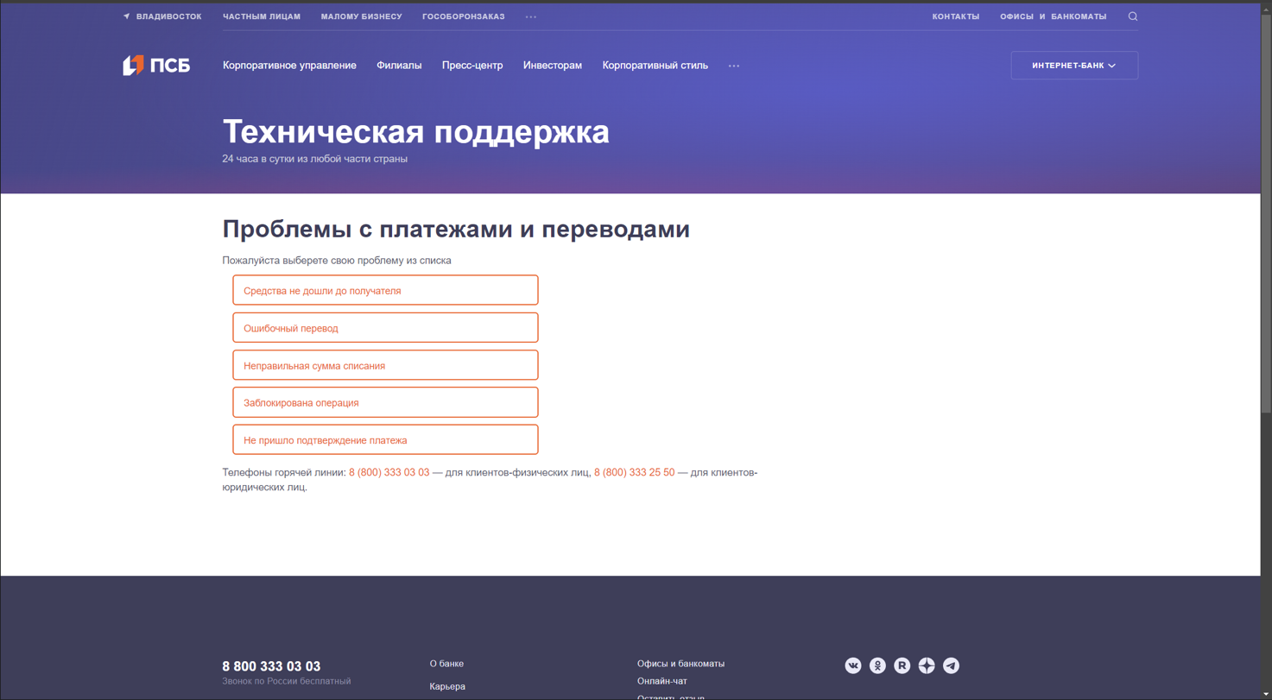
Решение проблеммы
Готовый сайт техподдержки
Институт математики и компьютерных технологий
16

Slide 17
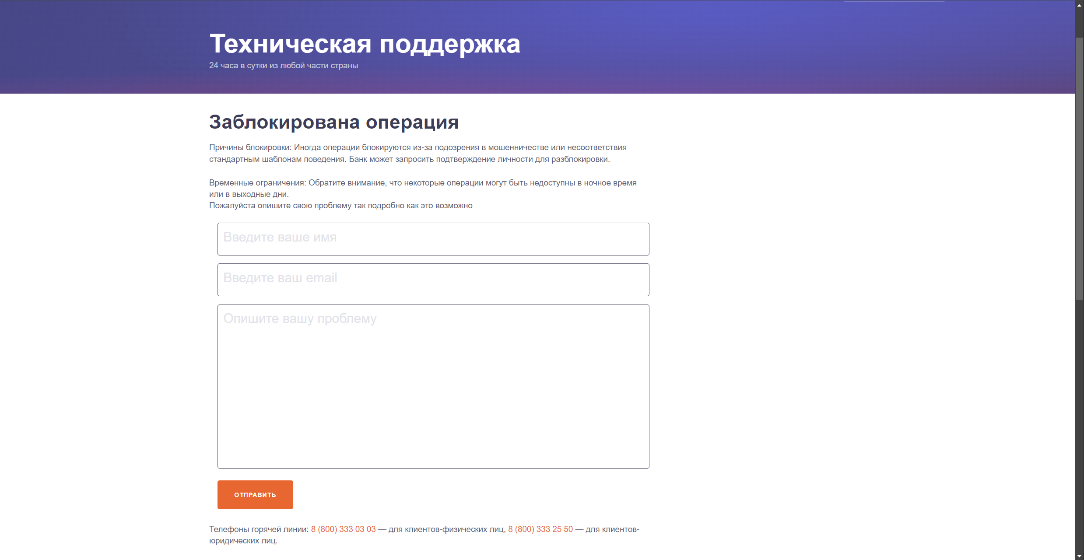
Решение проблеммы
Готовый сайт техподдержки
Институт математики и компьютерных технологий
17

Slide 18
Выводы
В рамках производственной практики на предприятии ПАО «Промсвязьбанк», были выполнены задачи технологической (проектно-конструкторской) работы. Основной целью практики было получение навыков по анализу бизнес-процессов предприятия, решению проблемы автоматизации одного из процессов на предприятии, а также получение первичных навыков работы на предприятии.
Институт математики и компьютерных технологий
18

Slide 19

СПАСИБО ЗА ВНИМАНИЕ!

